Slide 1
NCS능력단위평가 결과물제출
능력단위명 | UI/UX 요구분석
성 명 | 최연우
제출일자 | 2021-09-13
안양이젠아카데미컴퓨터학원

Slide 2
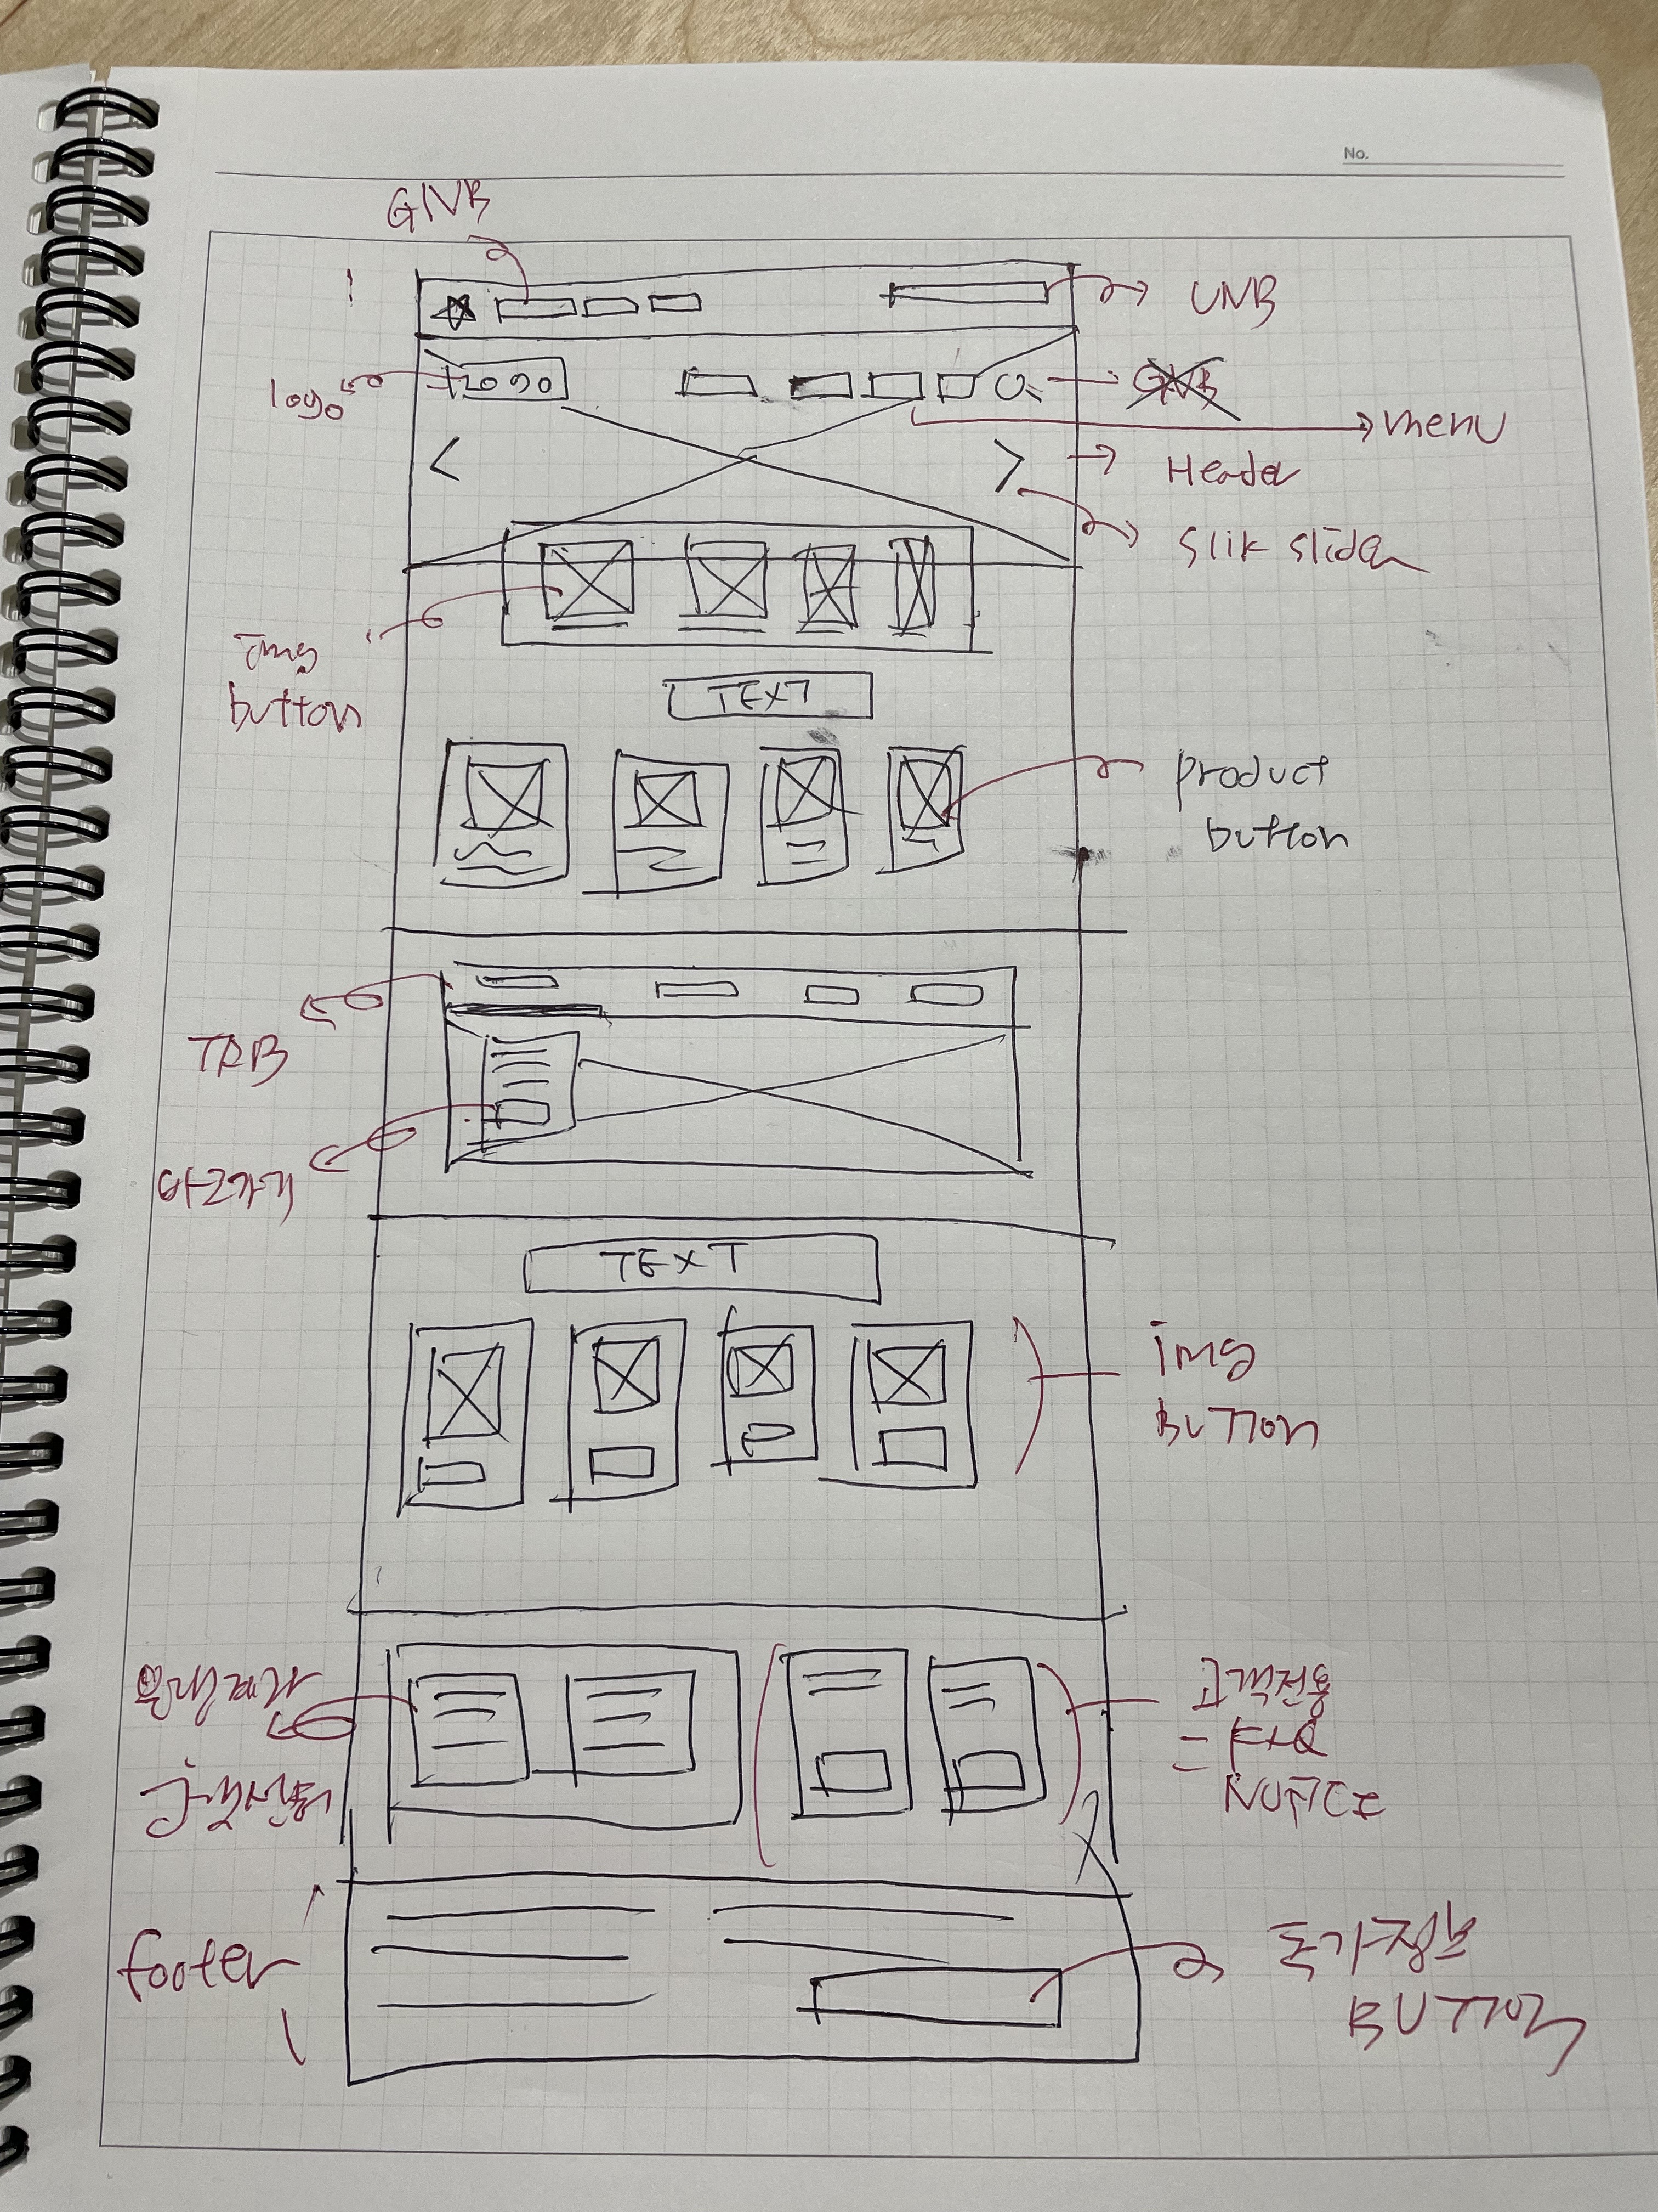
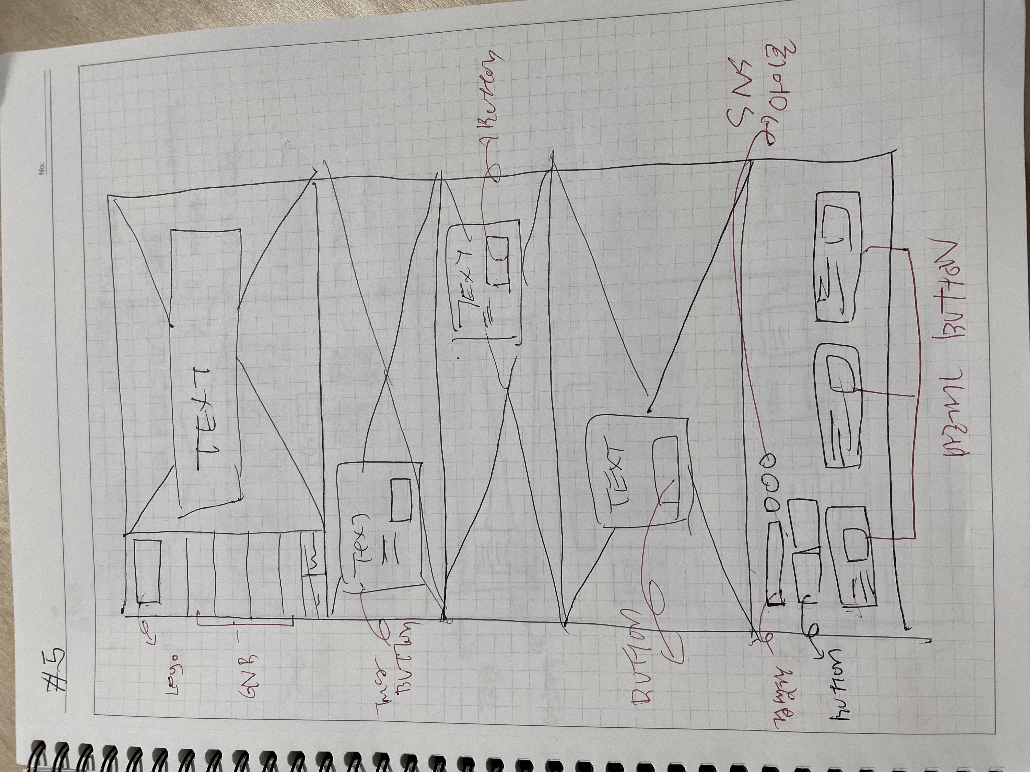
01. 페이지 스케치
프로토타입 제작을 위한 와이어프레임 스케치 제작
스케치 시안 01
스케치 시안 02

Slide 3
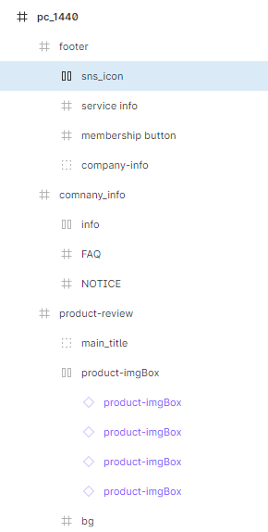
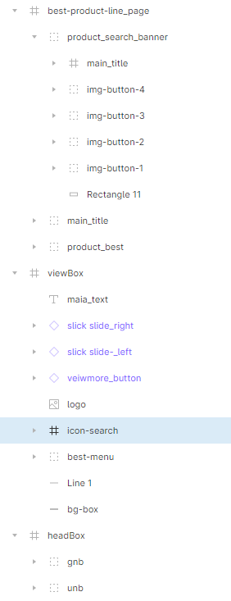
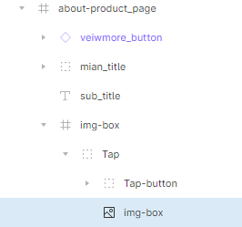
02. 프로토타입 제작- 레이어 구조
디자인 제작을 위한 프로토타입 제작
레이어 캡쳐_01
레이어 캡쳐_02

Slide 4
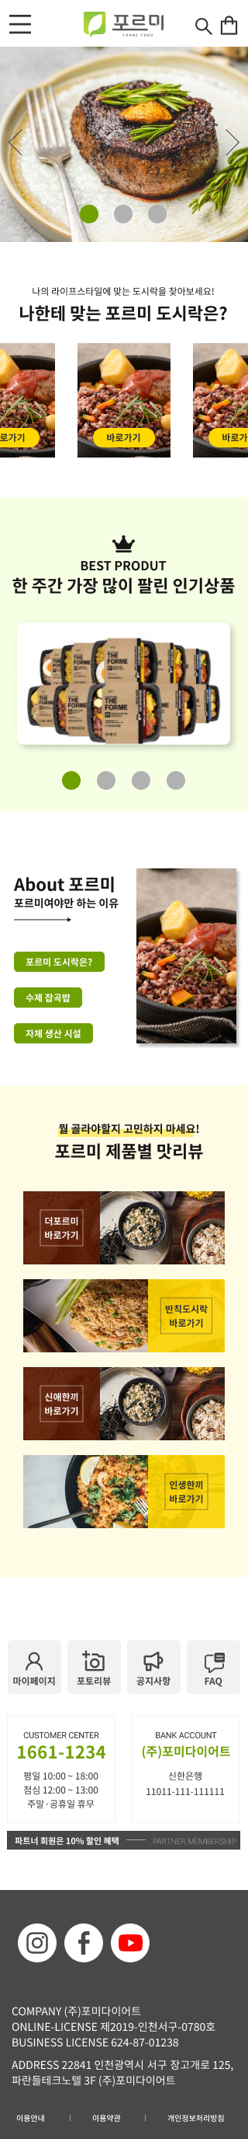
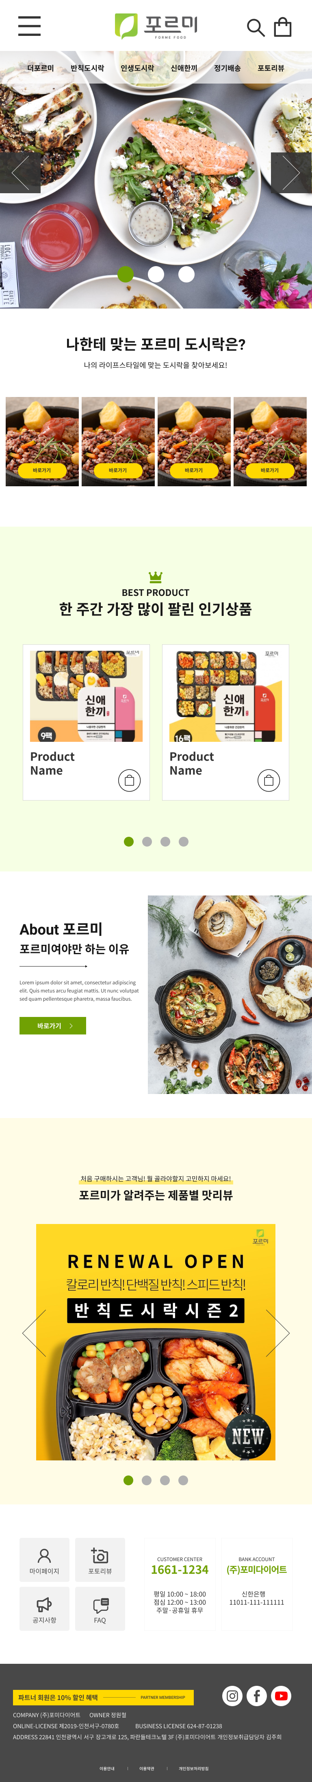
02. 프로토타입 제작
디자인 제작을 위한 반응형 프로토타입 제작
프로토타입 – 스마트폰
사이즈 규격: 320px
프로토타입 – 태블릿
사이즈 규격: 768px

Slide 5
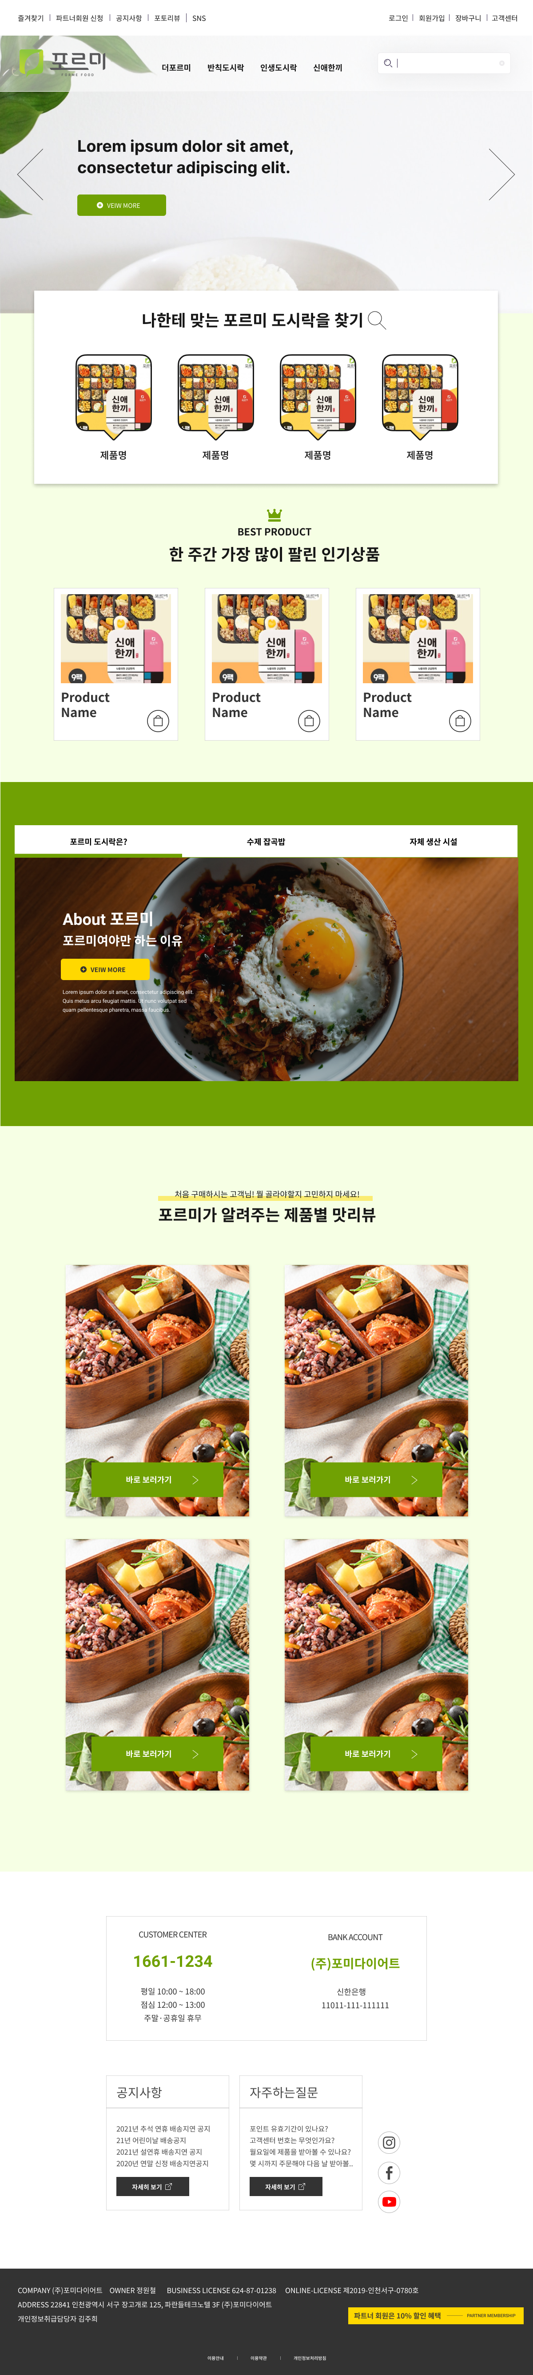
02. 프로토타입 제작
디자인 제작을 위한 반응형 프로토타입 제작
프로토타입 – laptop
사이즈 규격: 1200px

Slide 6
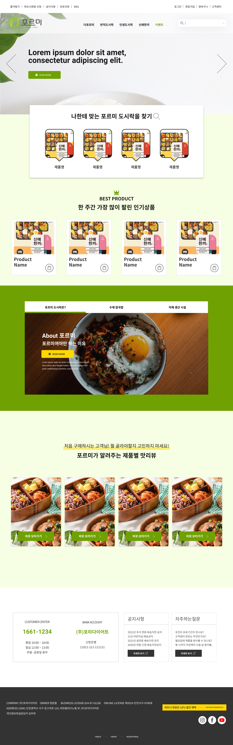
02. 프로토타입 제작
디자인 제작을 위한 반응형 프로토타입 제작
프로토타입 – pc
사이즈 규격: 1440px

Slide 7
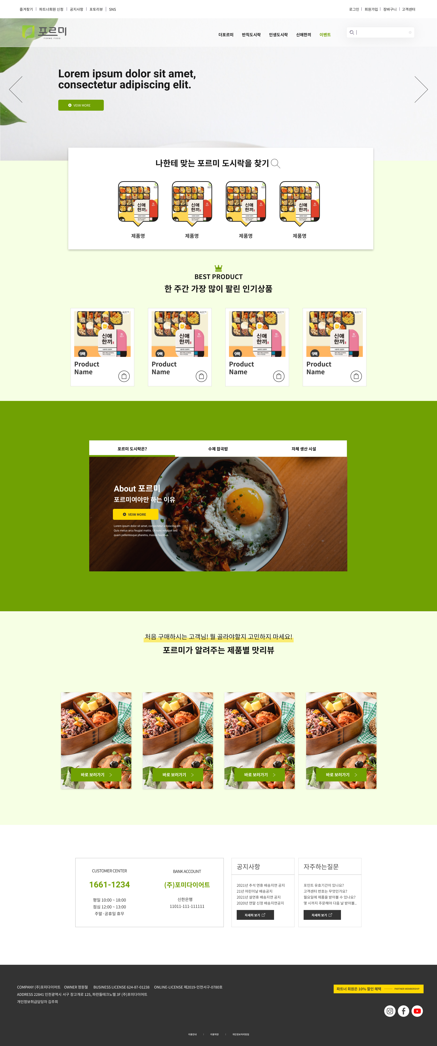
02. 프로토타입 제작
디자인 제작을 위한 반응형 프로토타입 제작
프로토타입 – pc-full
사이즈 규격: 1920px

